Slide 1
第四单元 · 多边形的面积
比较图形的面积
WWW.PPT818.COM

Slide 2
复 习 旧 知
请同学们回忆一下，我们已经学过了哪些平面图形？
长方形
正方形
平行四边形
三角形
梯形

Slide 3
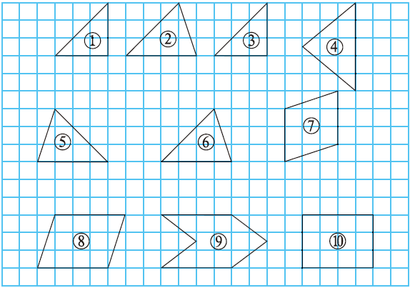
探 究 新 知
观察并比较下面各图形的面积大小有什么关系？

Slide 4
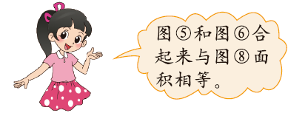
探 究 新 知
观察、比较这些图形面积的大小，说一说你是怎样比较的？
笑笑的发现你同意吗？想一想，拼一拼。

Slide 5
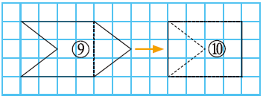
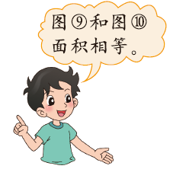
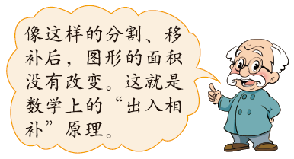
探 究 新 知
淘气还有一个新的发现，想一想，做一做。

Slide 6
巩 固 练 习
1.下面哪些图形的面积与图①一样大？
①
②
③
④

Slide 7
巩 固 练 习
2.如图，一个长方形少了一块，你认为补上哪个图形就能使这个长方形完整了？

Slide 8
巩 固 练 习
3.下面的哪个图形可以由左侧的两个图形拼成的？

Slide 9
巩 固 练 习
4.右面方格纸中，每个小方格的边长表示1cm。请画出3个面积都是12cm²的不同图形。

Slide 10
巩 固 练 习
5.剪一剪，将图形A剪成两个部分，使它们能拼成图形B。如果想拼成图形C， 可以怎样剪？
B
A
C

Slide 11
课 堂 小 结
这节课你有什么收获？还想了解什么？

